Slide 1
Comunicação

Slide 2
O que é?

Slide 3
Através da comunicação, os seres humanos e os animais partilham diferentes informações entre si, tornando o ato de comunicar uma atividade essencial para a vida em sociedade.
Desde o princípio dos tempos, a comunicação foi de importância vital, sendo uma ferramenta de integração, instrução, de troca mútua e desenvolvimento. O processo de comunicação consiste na transmissão de informação entre um emissor e um receptor que descodifica (interpreta) uma determinada mensagem.
A mensagem é codificada num sistema de sinais definidos que podem ser gestos, sons, indícios, uma língua natural (português, inglês, espanhol, etc.), ou outros códigos que possuem um significado (por exemplo, as cores do semáforo), e transportada até o destinatário através de um canal de comunicação (o meio por onde circula a mensagem, seja por carta, telefone, comunicado na televisão, etc.).

Slide 4
Elementos da Comunicação

Slide 5
Compondo seis diferentes tipos, os elementos necessários para determinar uma comunicação são:
Emissor
Denominado igualmente por locutor, ou ainda falante, este é dos elementos da comunicação, o mais importante. Isso porque ele tratará de dar início ao estabelecimento de uma atividade comunicativa. Ao emissor corresponde a função de emitir uma determinada mensagem. Esta, por sua vez, será destinada a um ou vários receptores. As situações podem ser desde um diálogo interpessoal até mesmo uma palestra.
Mensagem
É o recurso utilizado dentro da comunicação. Ela é a representação verbal ou não-verbal do conteúdo a ser entregue. É, portanto, o conjunto de informações emitidas pelo falante.
Canal
O canal de comunicação abrange o local onde (ou por onde) a mensagem será transmitida. Podendo ser, por exemplo, por um telefone, em um jornal, uma revista, televisão ou blog.
Código
O código nada mais é que o conjunto de signos a serem utilizados para transmissão da mensagem. Podem ser signos gráficos, como palavras, ou ainda signos imagéticos, como representação de cores para significar uma fala.
Contexto
O contexto é a situação comunicativa a qual se encontram emissor e receptor(es). É o ambiente a qual estão inseridos, podendo ser chamado, inclusive, de referente.
Receptor
O receptor é aquele que recebe uma mensagem, por um determinado canal, sob um determinado código em um específico contexto. Por fim, é o interlocutor, o ouvinte, a quem a mensagem chega.

Slide 6
Comunicação Verbal e Não Verbal

Slide 7





Linguagem Verbal

Slide 8
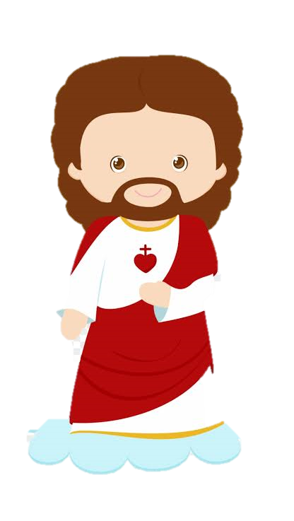

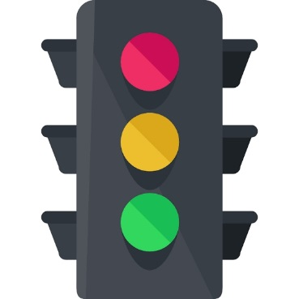
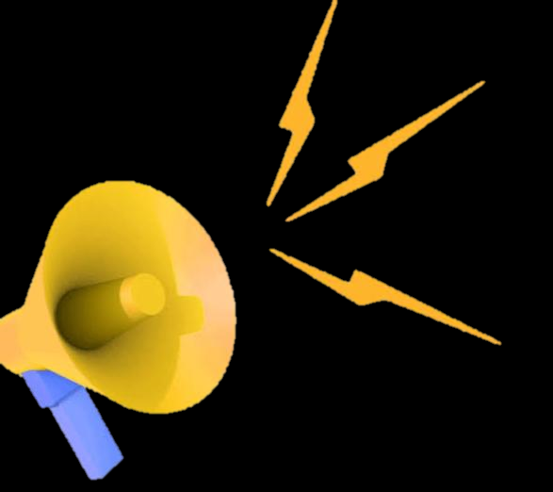

Linguagem Não Verbal

Slide 9
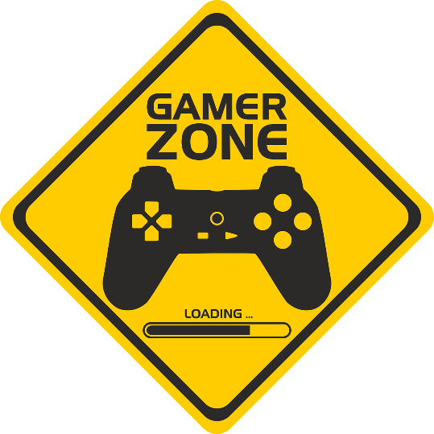


Linguagem Mista

Slide 10
Ruídos na Comunicação
Quando ocorre?

Slide 11
Existem quatro tipos
Físico
Fisiológico
Psicológico
Semântico
Ruído Físico:
É de origem externa, são barulhos que ocorrem ao redor da conversa. Exemplos: construções, trânsito intenso, aparelho de som com o volume muito alto, entre outros exemplos que dificultam o receptor de ouvir o que está sendo falado.
Ruído Fisiológico:
É qualquer questão fisiológica que bloqueia a comunicação, como problemas de saúde e dores. São problemas que dificultam a fala do comunicador com seus ouvintes, e atrapalham o entendimento do que está precisando ouvir.
Ruído Psicológico:
É quando o indivíduo está dando atenção a uma mensagem e começa a deixar a mente vagar sobre outro assunto. É um ruído presente na cabeça da pessoa, que acaba impedindo o entendimento da mensagem.
Ruído Semântico:
Ocorre quando ouvimos algo com muitos termos técnicos de uma determinada área que não temos muito conhecimento, ou palavras em idioma desconhecido pelo receptor.

Slide 12
Integrantes do Grupo
Bruno;
Flávio;
Henrique Passos Rodrigues;
Murilo.

